Slide 1
PRÁCTICA 1: EFICIENCIA versión individual
Autor: Ahmed El Moukhtari Koubaa
Asignatura: Algorítmica
Fecha: 10 de febrero de 2020
Curso: 2019/2020
Profesora: María Teresa Lamata Jiménez

Slide 2
Índice
1. Descripción del problema
2. Implementación del código
3. Mediciones empíricas
4. Gráficas y órdenes de eficiencia
5. Efecto de los parámetros externos
6. Conclusiones

Slide 3
1. Descripción del problema
Realizar el “análisis” de varios algoritmos.
Eficiencia empírica: llevar a cabo varias ejecuciones de los algoritmos con diferentes tamaños de entrada.
Sobre las eficiencias empíricas realizar gráficas comparativas.
Calcular la eficiencia híbrida, la cual se nos indica realizar con alguna de las herramientas las que disponemos.
Tener en cuenta los efectos externos.
O(n^2)
  Burbuja
  Selección
  Inserción
O(n*log(n))
  Heapsort
  Mergesort
  Quicksort
Los más lentos
  Floyd O(n^3)
  Hanói O(2^n)

Slide 4
2.Implementación del código.
Todo el código usado viene adjuntado en el guion de la práctica.
Se han realizado muy pocos cambios, por comodidad e igualdad.
Lectura de datos como argumentos por línea de comandos
Uso de high_resolution_clock en todos.

Slide 5
Estructura de los algoritmos
Int main(int argc, char ** argv){
// Comprobación parámetros, creación de vectores.
high_resolution_clock::time_point tantes, tdespues;
duration<double> transcurrido;
tantes = high_resolution_clock::now();
// Ejecución del algoritmo
tdespues = high_resolution_clock::now();
transcurrido = duration_cast<duration<double>>(tdespues - tantes);
// mostrar resultados (tamaño, duración)
}

Slide 6
Estructura del script
INICIO; FINAL; INCRE;
rm algoritmo.dat
for ((tam=$INICIO; tam <= $FINAL; tam+=$INCRE)) do
./algortimo $tam >> algoritmo.dat
done

Slide 7
3. Mediciones empíricas.
Tamaños | Burbuja | Selección | Inserción | Mergesort | Heapsort | Quicksort
10000 | 0.255053 | 0.117256 | 0.0938404 | 0.00155668 | 0.00151286 | 0.0010819
17600 | 0.864844 | 0.359074 | 0.290766 | 0.002891 | 0.00273124 | 0.00209875
25200 | 1.8235 | 0.737175 | 0.599571 | 0.004963 | 0.00400816 | 0.00305498
32800 | 3.15053 | 1.24206 | 1.01231 | 0.005487 | 0.00539753 | 0.0042423
40400 | 4.83774 | 1.88588 | 1.5128 | 0.007352 | 0.00670754 | 0.00497331
48000 | 7.03347 | 2.66334 | 2.14481 | 0.009391 | 0.00810732 | 0.00609304
55600 | 9.56826 | 3.57109 | 2.88994 | 0.009507 | 0.00955758 | 0.00710712
63200 | 11.9939 | 4.61608 | 3.70183 | 0.011131 | 0.0110666 | 0.00814578
70800 | 15.1629 | 5.78523 | 4.6777 | 0.013099 | 0.0123721 | 0.00908153
78400 | 18.6327 | 7.09463 | 5.73385 | 0.014929 | 0.0137789 | 0.0102033
86000 | 22.5184 | 8.53547 | 6.94295 | 0.017229 | 0.0155898 | 0.011261
93600 | 26.7134 | 10.1179 | 8.2323 | 0.019244 | 0.017011 | 0.0127163
101200 | 31.315 | 11.8065 | 9.62902 | 0.021434 | 0.0184207 | 0.0136462
108800 | 38.3838 | 13.6546 | 11.16 | 0.019412 | 0.0200903 | 0.014416
116400 | 42.2404 | 15.6192 | 13.4192 | 0.021278 | 0.0217059 | 0.0155649
124000 | 48.3924 | 17.7472 | 15.8072 | 0.023359 | 0.0231133 | 0.0167578
131600 | 56.3024 | 19.9885 | 17.5316 | 0.024953 | 0.0245736 | 0.0178021
139200 | 60.4578 | 22.3559 | 19.7099 | 0.02679 | 0.0277268 | 0.0187858
146800 | 69.8402 | 24.8439 | 21.6786 | 0.028996 | 0.0281662 | 0.0203
154400 | 73.3324 | 27.5282 | 24.6134 | 0.030815 | 0.0294643 | 0.0211196
162000 | 83.1672 | 30.2532 | 26.6298 | 0.033063 | 0.0309397 | 0.0220494
169600 | 92.124 | 35.2392 | 27.8852 | 0.035161 | 0.0329503 | 0.0232497
177200 | 96.8594 | 36.2317 | 31.4581 | 0.037214 | 0.0344862 | 0.0248
184800 | 105.273 | 39.4081 | 35.0845 | 0.039439 | 0.0359864 | 0.0257361
192400 | 114.52 | 42.7032 | 34.6138 | 0.042133 | 0.0381247 | 0.0267367
200000 | 123.941 | 46.1832 | 37.6923 | 0.044077 | 0.0392406 | 0.0279626

Slide 8
4. Gráficas y órdenes de eficiencia.
Ver una tabla con muchos números por todas partes no tiene ningún sentido y es difícil de interpretar, por eso procesamos estos datos y los representamos de manera gráfica.

Slide 9
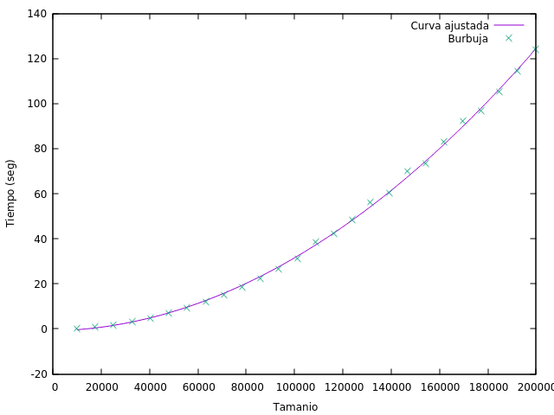
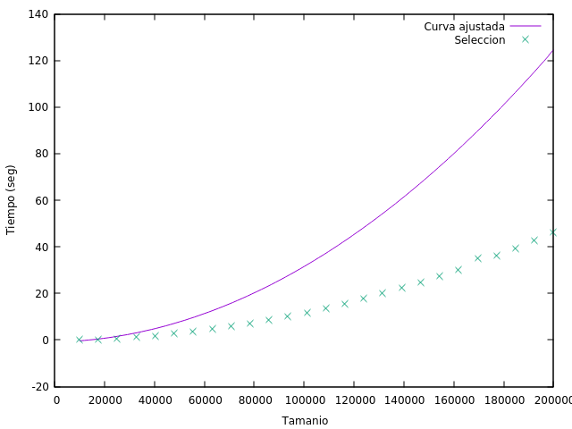
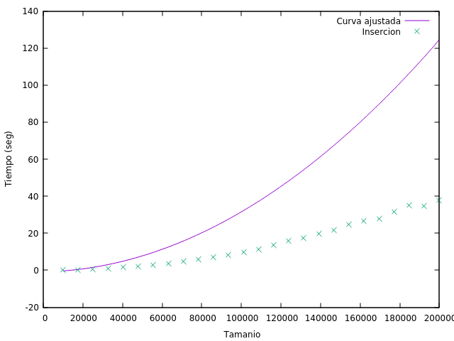
Algoritmos de ordenación básicos a0*x*x+a1*x+a2
Burbuja Selección Inserción

Slide 10
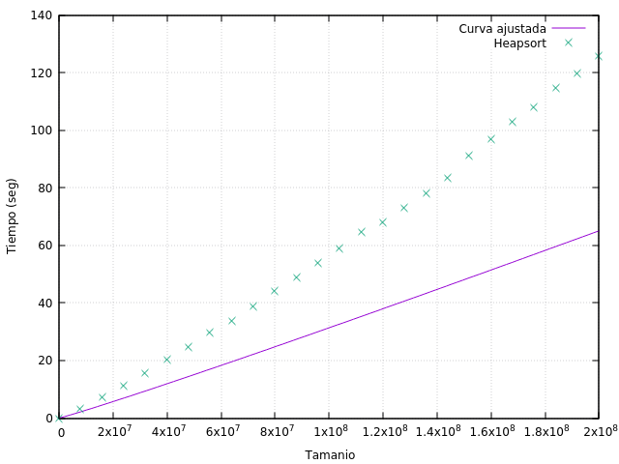
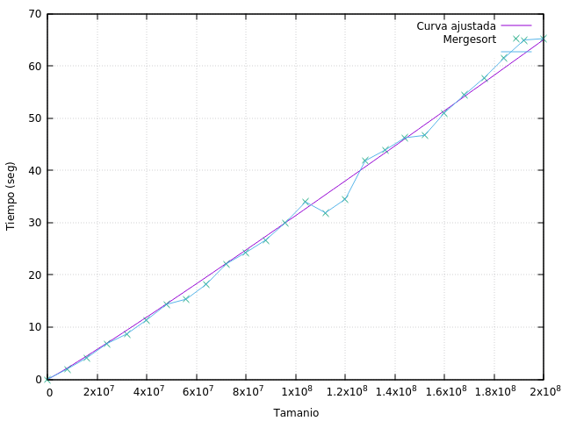
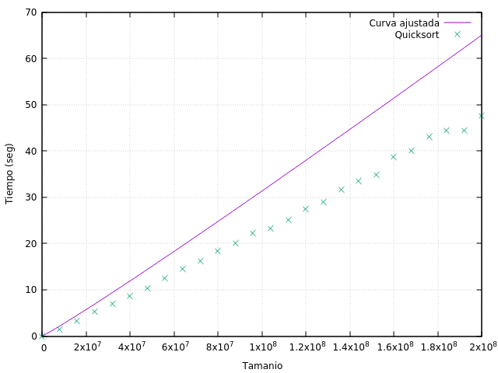
Algoritmos de ordenación rápidos a0*n*log(n) + a1
Heapsort Mergesort Quicksort

Slide 11
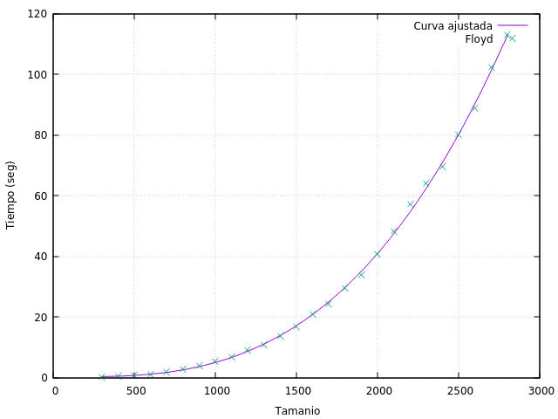
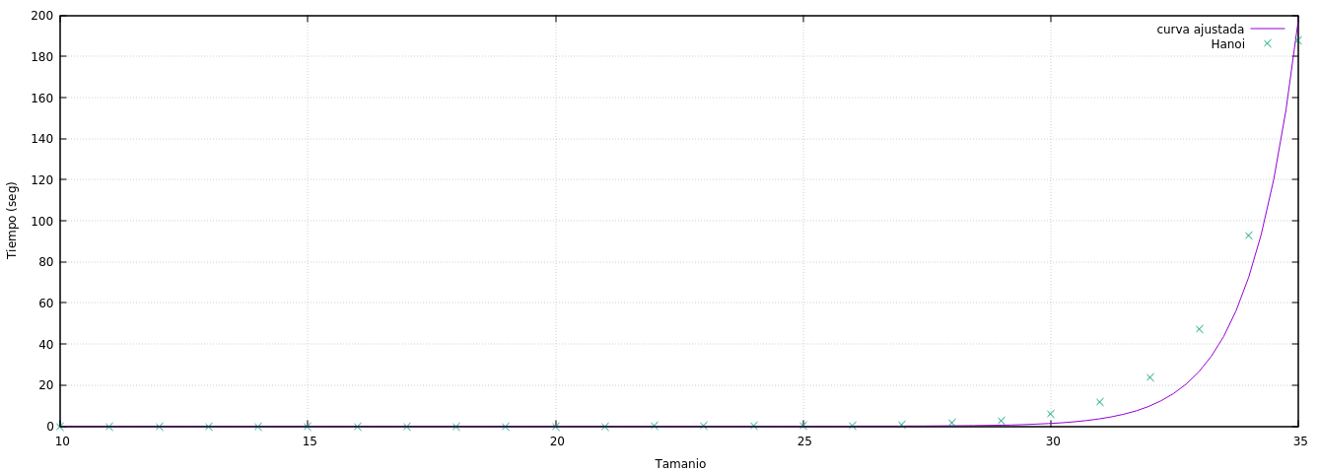
Algoritmos más lentos
Floyd
a0*x*x*x+a1*x*x+a2*x+a3
Hanói
a0*2exp(x)

Slide 12
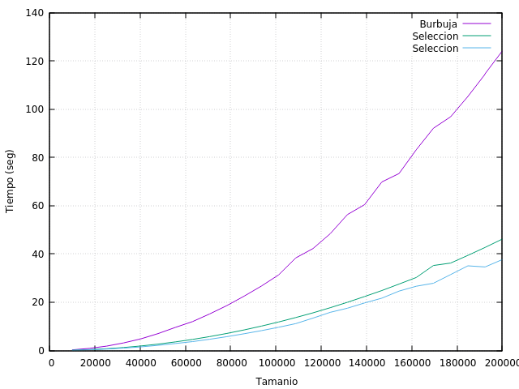
Ordenación lentos

Slide 13
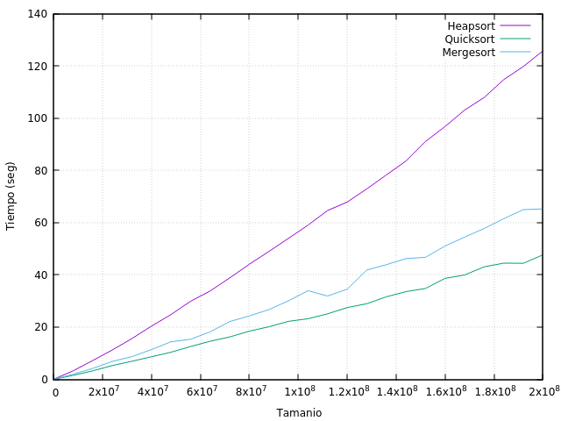
Ordenación rápidos

Slide 14
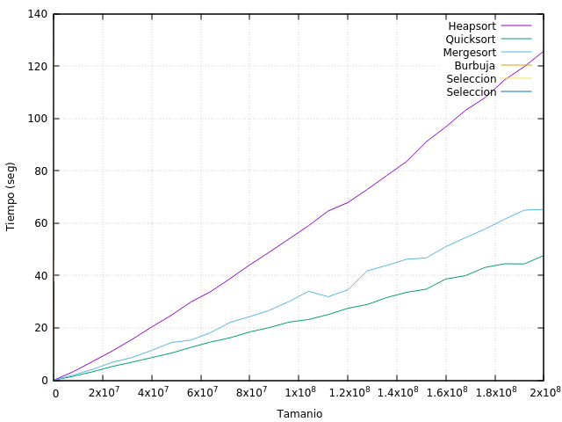
Comparación rápidos con lentos
En esta podemos ver que en lo que los básicos ordenan 200 mil elementos los rápidos ordenan 200 millones.

Slide 15
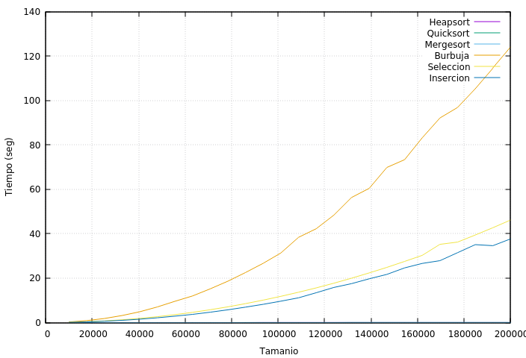
Comparación lentos con rápidos
Para el mismo tamaño vemos que no hay punto de comparación entre los rápidos y los lentos, pues los rápidos ni se aprecian.

Slide 16
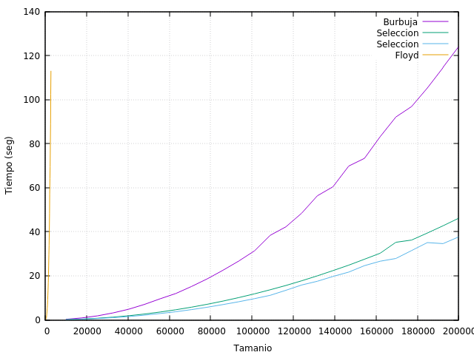
Comparación cuadrático con cúbico
Los algoritmos cuadrados no son tan malos como parecen. Los cúbicos son horribles.

Slide 17
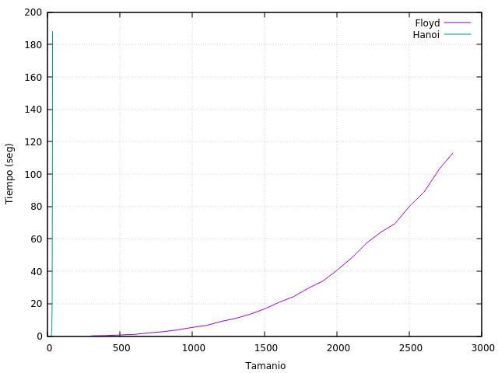
Comparación Cúbico con exponencial
Los cúbicos no son tan malos, son polinomiales. Los exponenciales son horribles son NP ☹

Slide 18
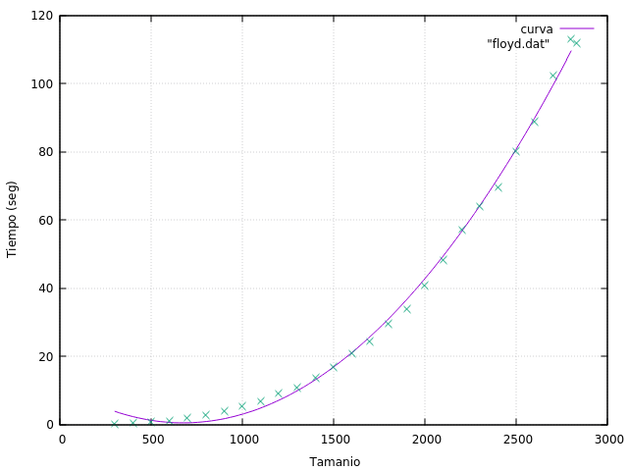
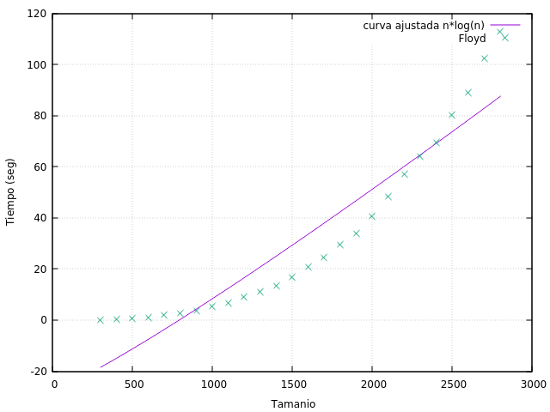
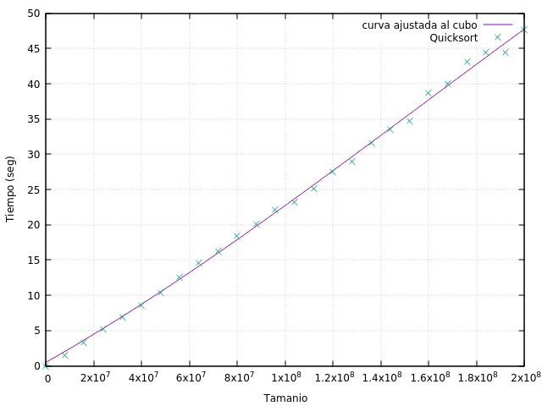
Ajustes de regresión diferentes
Floyd cuadrático Floyd exponencial Quicksort cúbico

Slide 19
5. Efecto de los parámetros externos
Apenas hay diferencias entre Windows 10 y Ubuntu 18.04 lts.
Grandes diferencias al utilizar las opciones de optimización al compilar. Unos ejemplos de la diferencia con optimización:
  Burbuja 50.000 → 8.00659
  BurbujaOpt 50.000 → 4.19916
  Quicksort 10.000.000 → 1.95716
  QuicksortOpt 10.000.000 → 0.960342
  Floyd 1.000 → 5.75
  FloydOpt 1.000 → 0.84375
  Hanói 30 → 6.9188
  HanoiOpt 30 → 2.2355

Slide 20
6. Conclusiones
El algoritmo más eficiente para ordenación es el quicksort
El algoritmo de ordenación más lento es el algoritmo de burbuja
Destaca mergesort por un gran consumo de memoria
Los cúbicos son bastante más lentos que los cuadráticos
Los cúbicos son bastante mejores que cualquier algoritmo exponencial
El algoritmo más lento es el de Hanói, es exponencial no polinomial

